Slide 1

PRINSIP MANAJEMEN PELAYANAN / JASA
Mutiarini Mubyl, M.Psi., Psi.

Slide 2

SERVICE : Apa & Mengapa ?
Secara sederhana Service bisa diartikan “melakukan sesuatu bagi orang lain”
Ada tiga kata yang mengacu pada istilah tersebut :
Jasa
Layanan
Servis

Slide 3
SERVICE : Apa & Mengapa ?
Jasa
Service umumnya mencerminkan produk tidak berwujud fisik (intangible) atau sektor industri spesifik seperti pendidikan, kesehatan, telekomunikasi, transportasi, asuransi, reksreasi dan sebagainya

Slide 4
Layanan
Istilah service menyiratkan segala sesuatu yang yang dilakukan pihak tertentu (individu maupun kelompok) kepada pihak lain (individu atau kelompok). Salah satunya adalah layanan pelanggan (customer service)
Servis
Istilah servis lebih mengacu pada konteks reparasi, misalnya servis motor, servis peralatan elektronik dan lain sebagainya.

Slide 5
MENINGKATNYA PERAN SERVICE
Pertumbuhan sektor jasa, semakin hari semakin banyak bermunculan jasa – jasa “baru” dan “inovatif”.
Contoh : jasa cuci helm, jasa polisi cepek, jasa angkutan pindah rumah / kos, jasa konsultasi skripsi, jasa titip hewan piaraan, jasa pengurusan SIM, STNK, Passport dan lain sebagainya.

Slide 6
MENINGKATNYA PERAN SERVICE
Faktor layanan telah bertumbuh pesat sebagai diferensiator dan kunci keunggulan bersaing.
Contoh : restoran tidak lagi hanya menyediakan makanan & minuman tetapi juga menawarkan sejumlah daya tarik khusus bagi pengunjungnya seperti live music, free wifi, desain interior bernuansa etnik, dan sejenisnya.

Slide 7
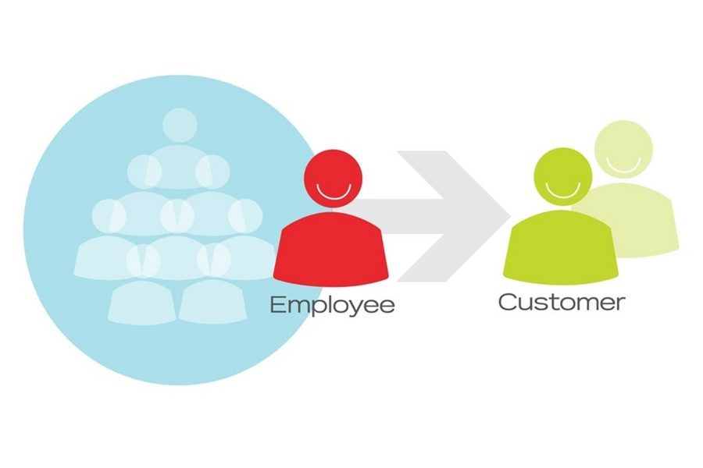
Disadari atau tidak, pada dasarnya setiap bisnis pada hakikatnya adalah bisnis jasa/layanan (every business is a service business)
Contoh : didalam setiap organisasi, dikenal adanya istilah pelanggan internal (karyawan). Setiap individu / departemen berperan sebagai penyedia maupun penerima layanan individu/departemen lainnya.
Kualitas layanan yg diberikan kepada pelanggan eksternal sangat bergantung pada kualitas relasi dan kerjasama pelanggan internal.

Slide 8
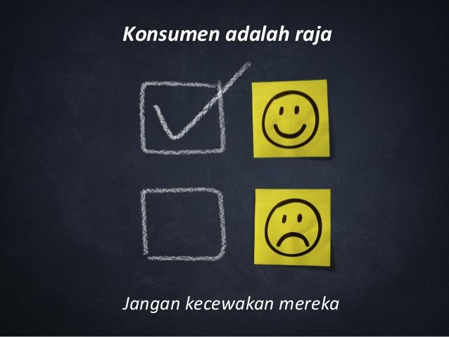
Mengapa Layanan Pelanggan Penting Bagi Bisnis Anda ?

Slide 9

Contoh Keluhan Terhadap Pelayanan
Pasien mengeluhkan pelayanan administrasi di RS
Pelayanan yang lamban di instansi pemerintahan.
Terlalu lama menunggu makanan di sajikan
Tidak ada uang kembalian dan digantikan dengan permen
Jaringan internet yang lambat dan tagihan yang melonjak.
Pelayanan kurang ramah dari karyawan

Slide 10
69 % of customers said they were on hold for too long when seeking help for a company
Companies that prioritize the customer experience generate 60% higher profits than their competitors.
It is 6 – 7 times more expensive to acquire a new customer than its to keep a current one
Data : www.desk.com

Slide 11
Hasil survey menunjukkan penyebab hilangnya pelanggan …….?
1% Meninggal Dunia
3% Pindah Alamat
5% mencoba alternatif lain
9% pindah ke kompetitor
14 % tidak puas dengan produk / jasa
68% karena PELAYANAN yang mengecewakan

Slide 12

“PELANGGAN ADALAH RAJA”
PELANGGAN TIDAK BERGANTUNG KEPADA KITA, TETAPI KITALAH YANG BERGANTUNG KEPADANYA
PELANGGAN TIDAK PERNAH MENGGANGGU PEKERJAAN KITA, KARENA KITA BEKERJA MEMANG UNTUK MELAYANINYA

Slide 13
KLASIFIKASI JASA BERDASARKAN PENERIMA JASA & SIFAT TINDAKAN JASA
Jasa ditujukan pada tubuh manusia Perawatan kesehatan Transportasi penumpang Salon kecantikan Fitness center Restoran & cafe Fisioterapi Jasa pemakaman | Jasa ditujukan pada barang & benda fisik lainnya Transportasi / angkutan barang Perbaikan & perawatan peralatan industry Pergudangan / penyimpanan Laundry Distribusi ritel Landscaping
Jasa ditujukan pada fikiran manusia Periklanan Seni & hiburan Radio & TV Konsultasi manajemen Pendidikan Psikoterapi | Jasa ditujukan pada aset tak berwujud Perbankan Jasa bantuan hukum Akuntasi Jasa riset Asuransi Pemograman komputer
Tangible actions
Sifat Tindakan Jasa
Intangible actions
Manusia
Benda
Penerima Jasa
Sumber : Lovelock, Patterson & Walker (2004)

Slide 14
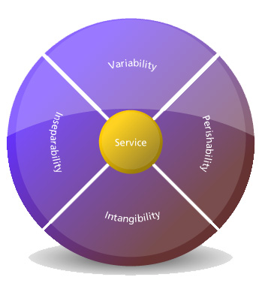
KARAKTERISTIK JASA
Intangibility
Inserparability
Variability / Heterogeneity
Perishability

Slide 15

PERMASALAHAN DALAM BISNIS JASA
Masalah berkaitan dengan Intangibility
Jasa tidak dapat dilihat, diraba, dicium.
Jasa tidak dapat dilindungi dengan hak paten.
Organisasi jasa tidak dapat dengan mudah dan cepat menunjukkan atau mengkomunikasikan suatu jasa.
Harga jasa sukar ditetapkan.

Slide 16
PERMASALAHAN DALAM BISNIS JASA
Strategi mengatasi masalah berkaitan dengan Intangibility
Menekankan petunjuk-petunjuk yg tampak (tangible cues) yaitu : tempat (desain interior, eksterior), SDM (ramah, responsif, murah senyum, rapi), peralatan (komputer, meja, kursi, dll), media komunikasi (brosur, pamflet, leaflet, papan pengumunan), simbol perusahaan, dan harga.
Menggunakan SDM lebih banyak daripada sumberdaya lainnya
Mendorong komunikasi melalui word-of-mouth, misalnya melalui pesan komunikasi “Bila anda tidak puas, beritahukan kami. Tetapi bila anda puas, beritahukanlah rekan – rekan anda”. Atau cara lain adalah memberikan insentif tertentu kepada pelanggan yg dapat menarik pelanggan baru bagi perusahaan.

Slide 17
CONT….
Menciptakan citra (image) organisasi yg kuat, melalui iklan, logo/simbol, perilaku manajemen dan karyawan yang positif (responsif, etis, peduli akan lingkungan dan isu – isu sosial, terpercaya) dsb
Mengimplementasikan manajemen dan akuntansi biaya secara efektif dalam rangka mendukung penetapan harga seakurat mungkin.
Melakukan komunikasi purnabeli (post-purchase communication) seperti : mengumpulkan informasi kepuasan pelanggan, keluhan pelanggan, saran dan kritik pelanggan, informasi produk baru kepada pelanggan.

Slide 18

PERMASALAHAN DALAM BISNIS JASA
Masalah berkaitan dengan Inserparability
Konsumen ikut terlibat dalam aktivitas produksi jasa
Aktivitas pemasaran dan produksi jasa sangat interaktif
Produksi massa yang terpusat sangat sukar dilakukan dalam jasa

Slide 19
PERMASALAHAN DALAM BISNIS JASA
Strategi mengatasi permasalahan berkaitan dengan Inserparability
Melakukan seleksi & pelatihan secara cermat tehadap public contact personnel, terutama front liners yang berhubungan langsung dengan konsumen.
Mengelola konsumen (manage customers), misalnya mengkomunikasikan secara jelas peran dan kewajiban setiap pelanggan selama proses penyampaian jasa, memberikan intensif tertentu untuk meningkatkan partisipasi pelanggan dalam proses jasa.

Slide 20

CONT….
Menggunakan beberapa lokasi jasa (multisite locations), artinya tidak berpusat pada satu tempat saja, mudah diakses dan relatif murah didatangi pelanggan.

Slide 21
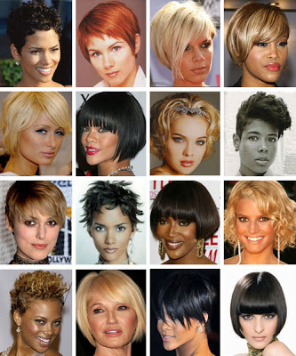
PERMASALAHAN DALAM BISNIS JASA
Masalah berkaitan dengan Variability
Sangat sulit melakukan standarisasi dan pengendalian kualitas jasa
Layanan bersifat variable atau heterogen

Slide 22

PERMASALAHAN DALAM BISNIS JASA
Strategi mengatasi permasalahan berkaitan dengan Variability
Investasi pada MSDM, dimana sasaran akhirnya adalah karyawan yang berorientasi pada layanan dan mampu memuaskan kebutuhan dan keinginan pelanggan.
Industrialisasi jasa / layanan. Upaya ini bisa dilakukan dengan pemanfaatan teknologi (ATM, vending machine, call center, dsb), pembakuan operasi jasa (misalnya franchising)

Slide 23

PERMASALAHAN DALAM BISNIS JASA
Strategi mengatasi permasalahan berkaitan dengan Variability
Service Customization, perusahaan meningkatkan interaksi dengan pelanggan sehingga layanan dapat lebih disesuaikan dengan kebutuhan dan keinginan individual setiap pelanggan.
Pemantauan kepuasan pelanggan. Informasi balikan (feedback) dari pelanggan merupakan masukan berharga bagi perusahaan.

Slide 24

PERMASALAHAN DALAM BISNIS JASA
Masalah berkaitan dengan Perishability
Jasa tidak tahan lama
Tidak dapat disimpan untuk pemakaian ulang
Tidak dapat dijual kembali

Slide 25

PERMASALAHAN DALAM BISNIS JASA
Strategi mengatasi permasalahan berkaitan dengan Perishability
De-Marketing. Perusahaan mengurangi permintaan pada periode puncak, dengan cara differential pricing.
Synchro Marketing. Perusahaan berusaha menyelaraskan fluktuasi permintaan dengan berfokus pada upaya – upaya meningkatkan permintaan pada periode sepi.
Menyimpan permintaan. Dalam situasi tertentu, jasa bisa disimpan, misalnya dalam bentuk pemesanan atau reservasi dan penundaan penyampaian jasa.

Slide 26
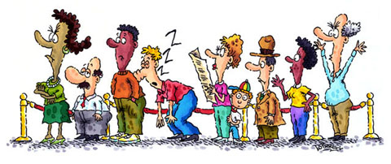
PERMASALAHAN DALAM BISNIS JASA
Strategi mengatasi permasalahan berkaitan dengan Perishability
Sistem Antrian. Pelanggan harus menunggu giliran untuk dilayani. Perusahaan berusaha membuat agar waktu menunggu bisa lebih nyaman & produktif, misalnya menyediakan ruang tunggu yang nyaman, menyediakan tv, bahan bacaan dsb.
Menawarkan layanan komplementer. Perusahaan mengembangkan layanan komplementer, misalnya bank menawarkan fasilitas ATM & mobile banking, universitas menawarkan sistem KRS lewat internet dan kelas online.

Slide 27
STRATEGI MENGELOLA PENAWARAN JASA / LAYANAN
Mempekerjakan Karyawan Paruh Waktu
Berbagi Fasilitas Pelayanan
Pengalihan Aktivitas Downtime
Meningkatkan Partisipasi Pelanggan
Pelatihan Silang (Cross-Training)

